Slide 1
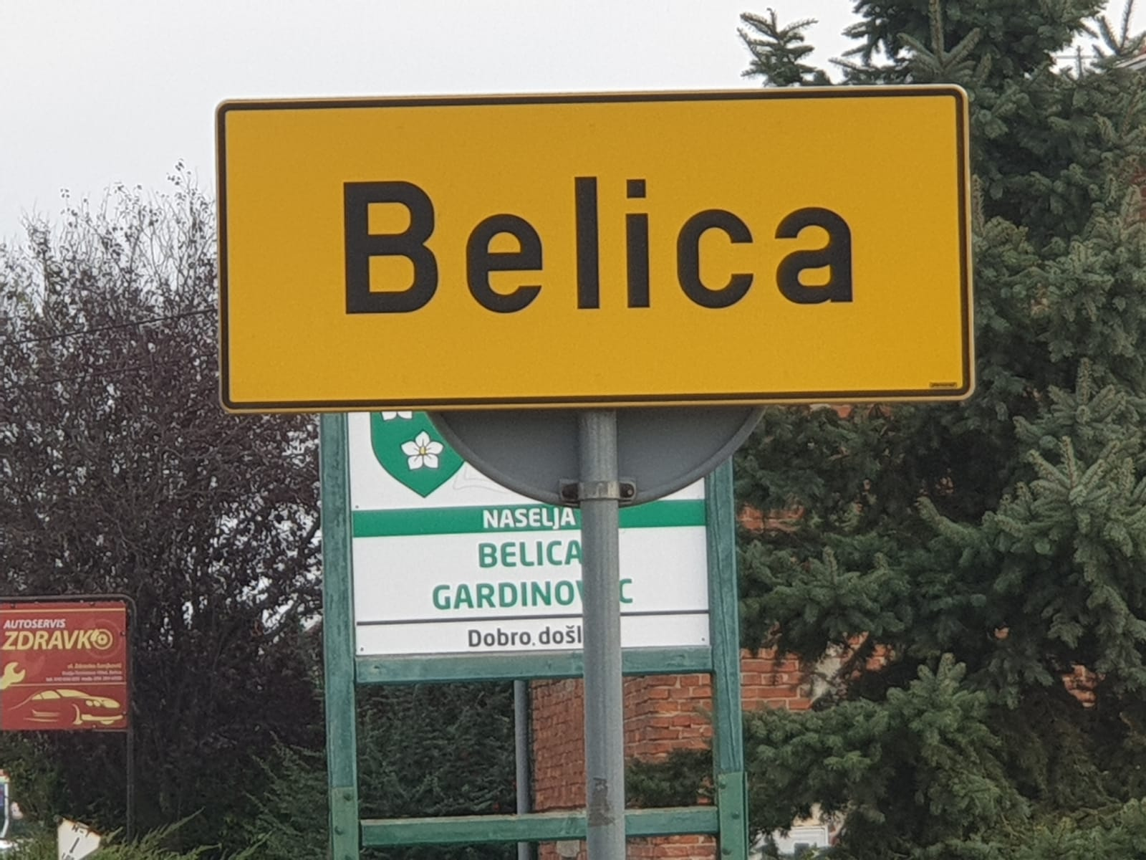

Slide 2
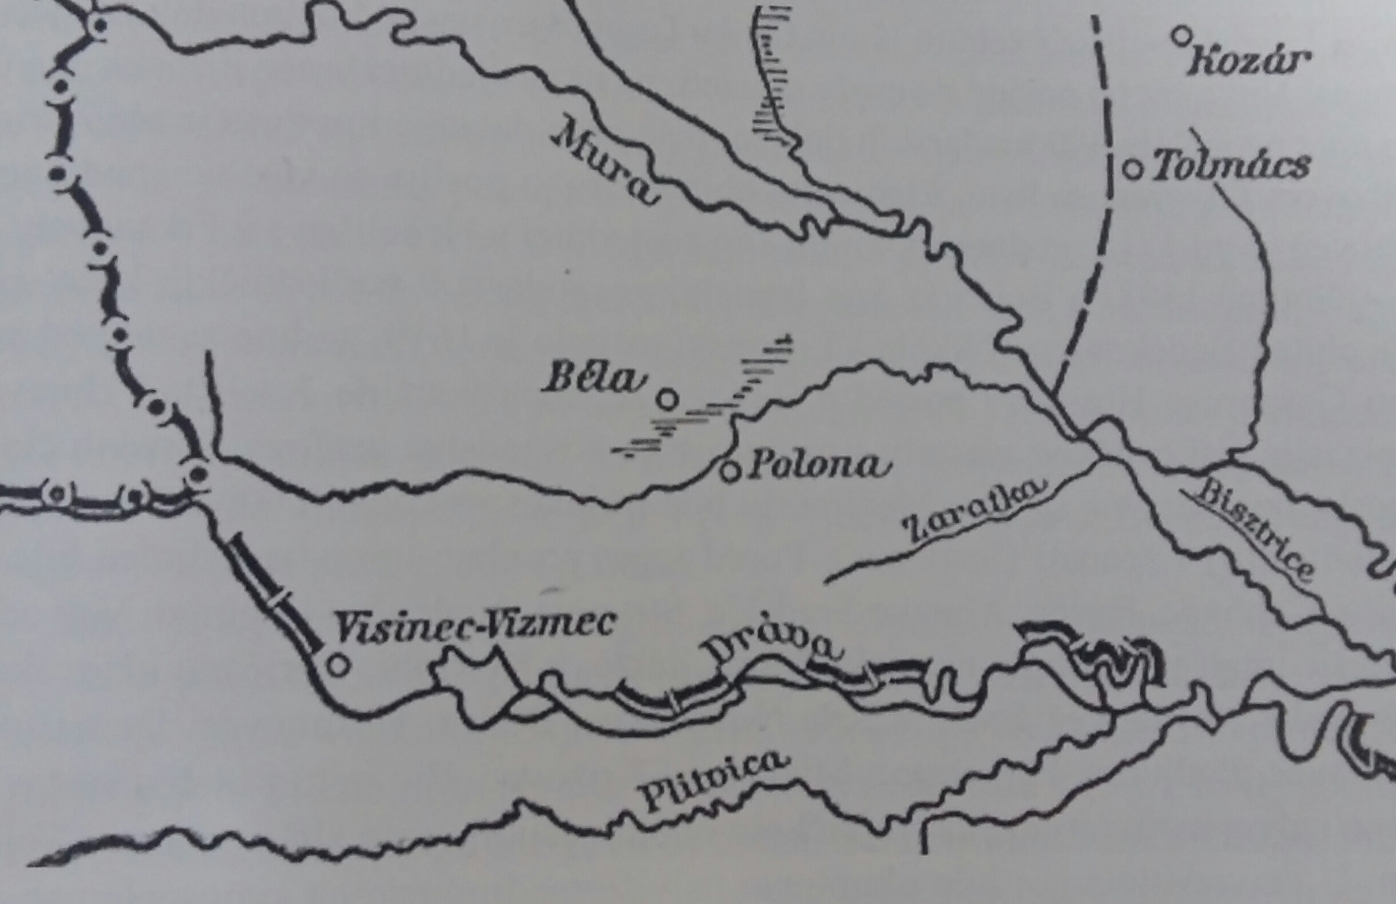
Belica se prvi puta spominje 1256. godine u povijesnim zapisima, kada se spominje zemlja BELA.
Postoji više priča po kojima je mjesto Belica dobilo ime. Jedna priča kaže da je dobila ime po potoku BELEC koji je tim krajem tekao.
Neki kažu da je dobila ime prema vrsti obradive zemlje koju su zvali BELICA.
Postoji I priča da je dobila ime po feudalnom gospodaru BELA.

Slide 3
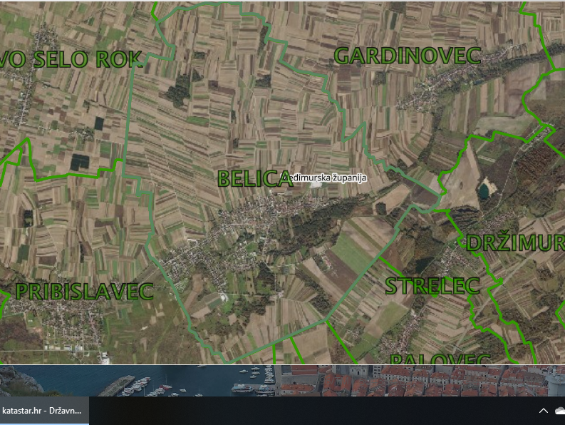
Mjesto Belica je veliko selo. Prema zadnjem popisu stanovništva iz 2011. Godine Belica je imala 2 278 stanovnika. Sastoji se od 21 ulice. Svaka od tih ulica ima svoj naziv.

Slide 4
VAŽNI OBJEKTI U BELICI
Osnovna škola Belica
DVD Belica
Dječji vrtić Belica
VAŽNI OBJEKTI U BELICI
Crkva Uznesenja Blažene Djevice Marije
Vrtić sv. Nikole Belica

Slide 5
OSTALI OBJEKTI U BELICI
Baptistička crkva
Pekara
Ambulanta
OSTALI
OBJEKTI U
BELICI
Trgovina
Stomatološka ordinacija
Društveni dom
Nogometni klub pod nazivom NK BSK
Samostan sestara Karamelićanki

Slide 6
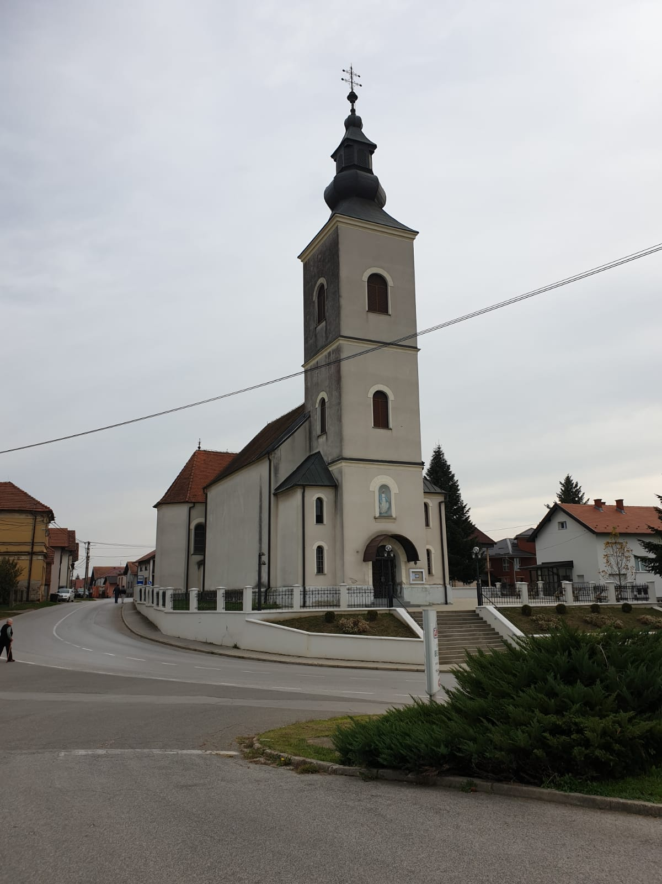
CRKVA UZNESENJA BLAŽENE DJEVICE MARIJE
Srušena je 1703. godine i iste je godine započeta gradnja postojeće crkve.
U srušenoj crkvi nalazile su se barokne jaslice koje su još uvijek u muzeju u Zagrebu.
1935. godine crkvu je posjetio i nadbiskup Alojzije Stepinac.

Slide 7
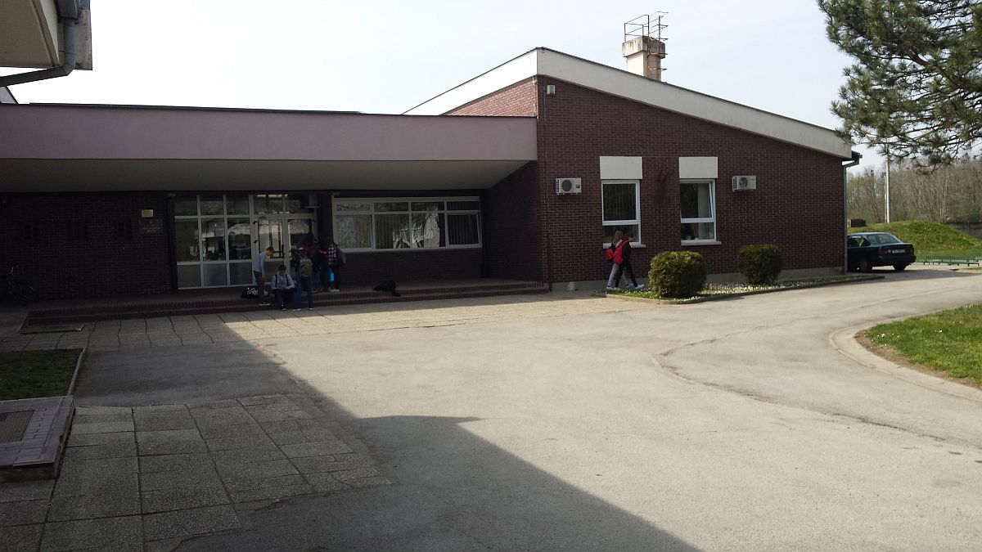
OSNOVNA ŠKOLA BELICA
Prva prava školska zgrada izgrađena je 1882. godine.
1982. godine izgrađena je veća škola u Belici za učenike od 1. - 8. razreda i ona postoji još danas.
Izgrađena je zbog povećanja broja učenika.

Slide 8
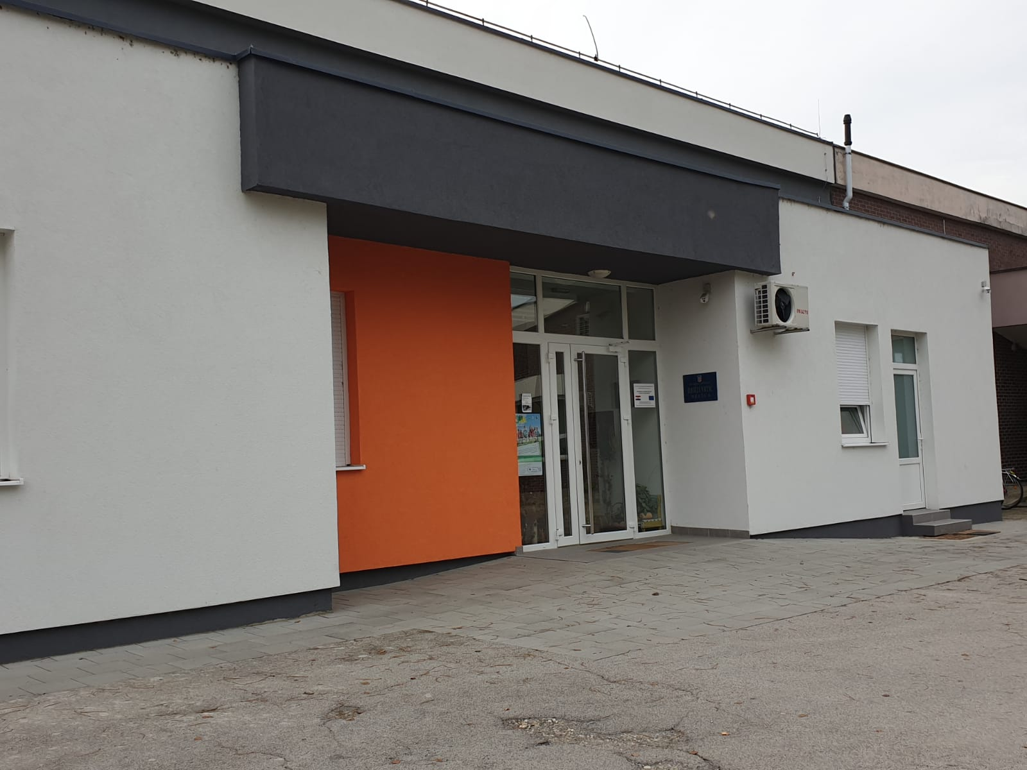
Počeo je sa svojim radom 1970. godine kada je preuređena zgrada učiteljskih stanova.
Osnovan je zbog velikog broja djece u Belici.

Slide 9
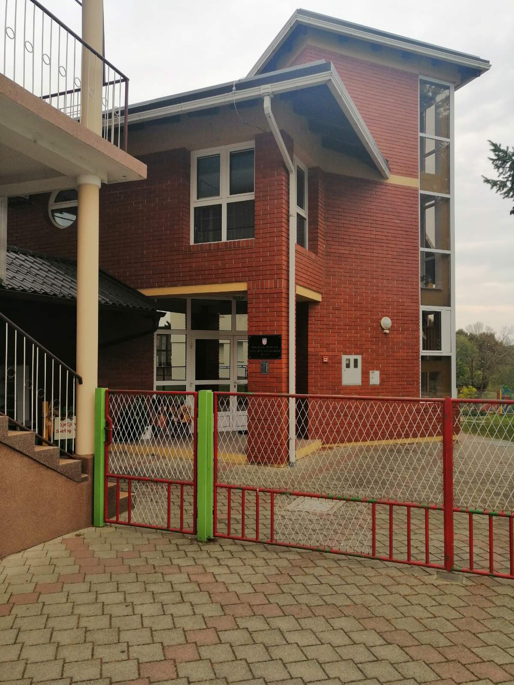
DJEČJI VRTIĆ SVETOG NIKOLE
Osnovan je 1968. godine po naredbi Varaždinske biskupije.
Vodile su ga časne sestre Karmelićanke. Od prošle godine vrtić je preimenovan u Dječji vrtić Sveti Nikola.
Više ga ne vode časne sestre Karmelićanke.

Slide 10
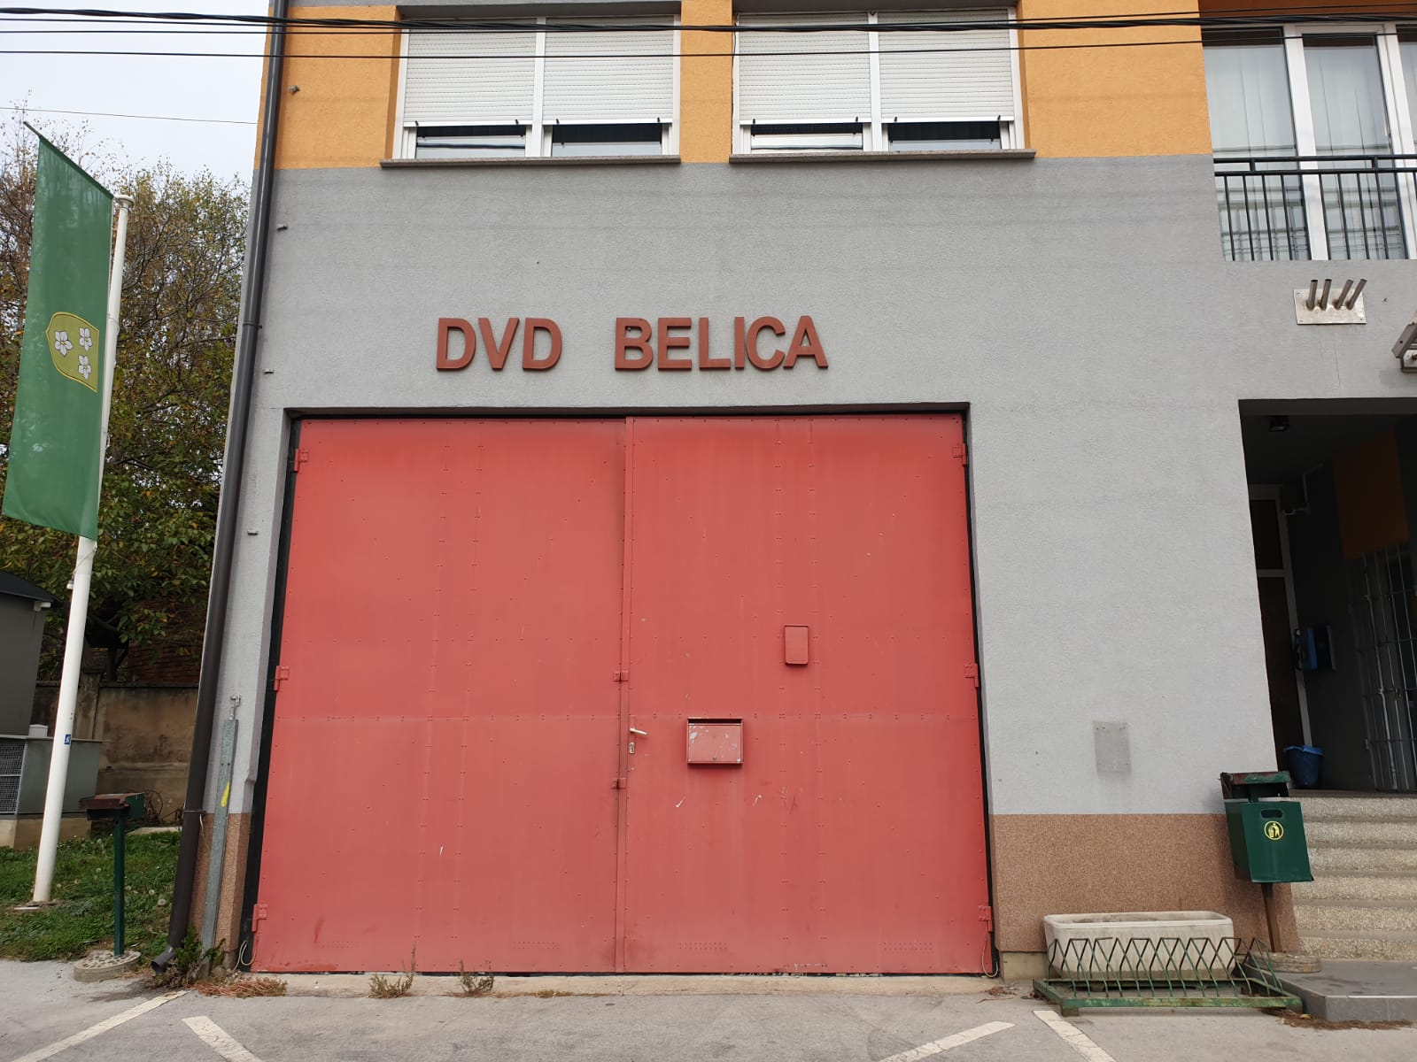
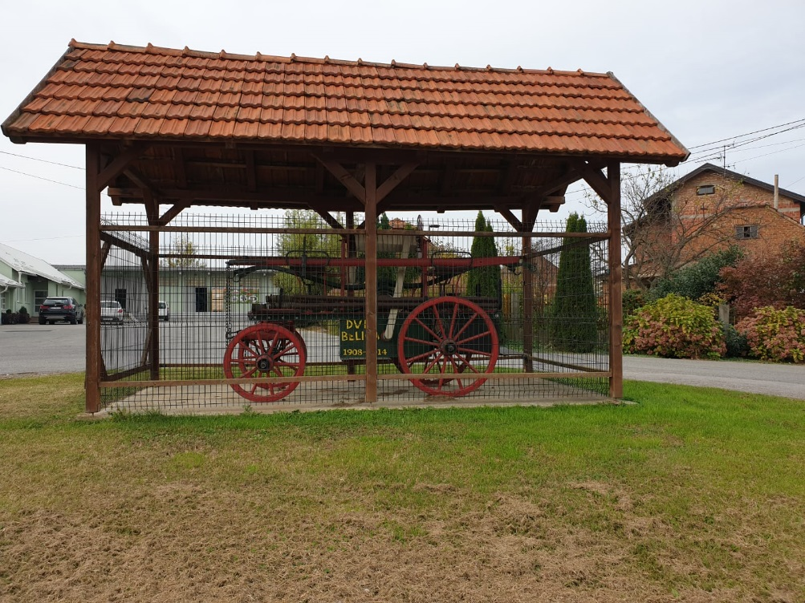
DOBROVOLJNO VATROGASNO DRUŠTVO BELICA
Na prvoj slici vidimo DVD Belica. Osnovano je 1925. Godine što je puno kasnije od velikog požara koji je izbio 1891. godine. Osnovano je zbog čestih izbijanja požara u Belici koji su uvijek učinili veliku štetu.
Na drugoj slici je zaprežna šprica iz 30. - tih godina 20. stoljeća. Kada je vatrogascima bila potrebna, vukli bi je konji.

Slide 11
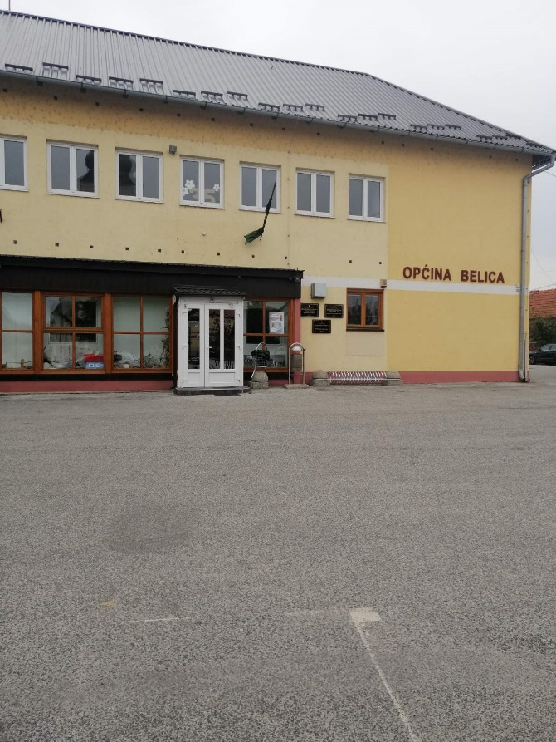
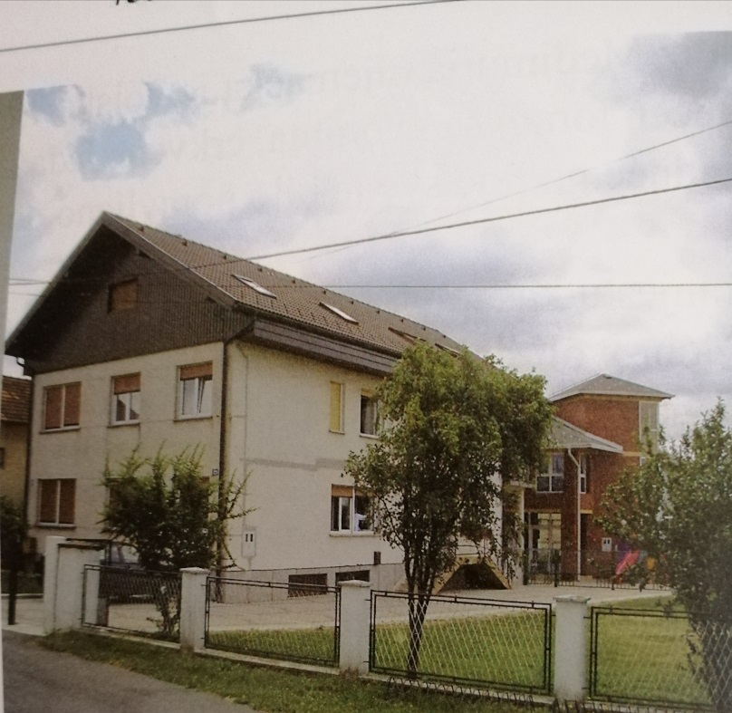
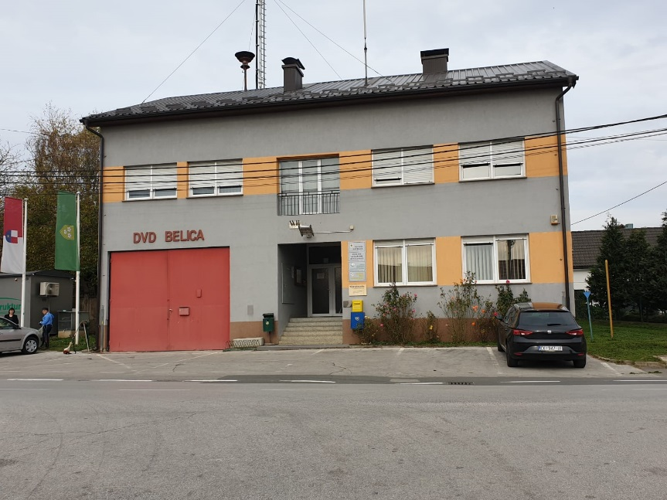
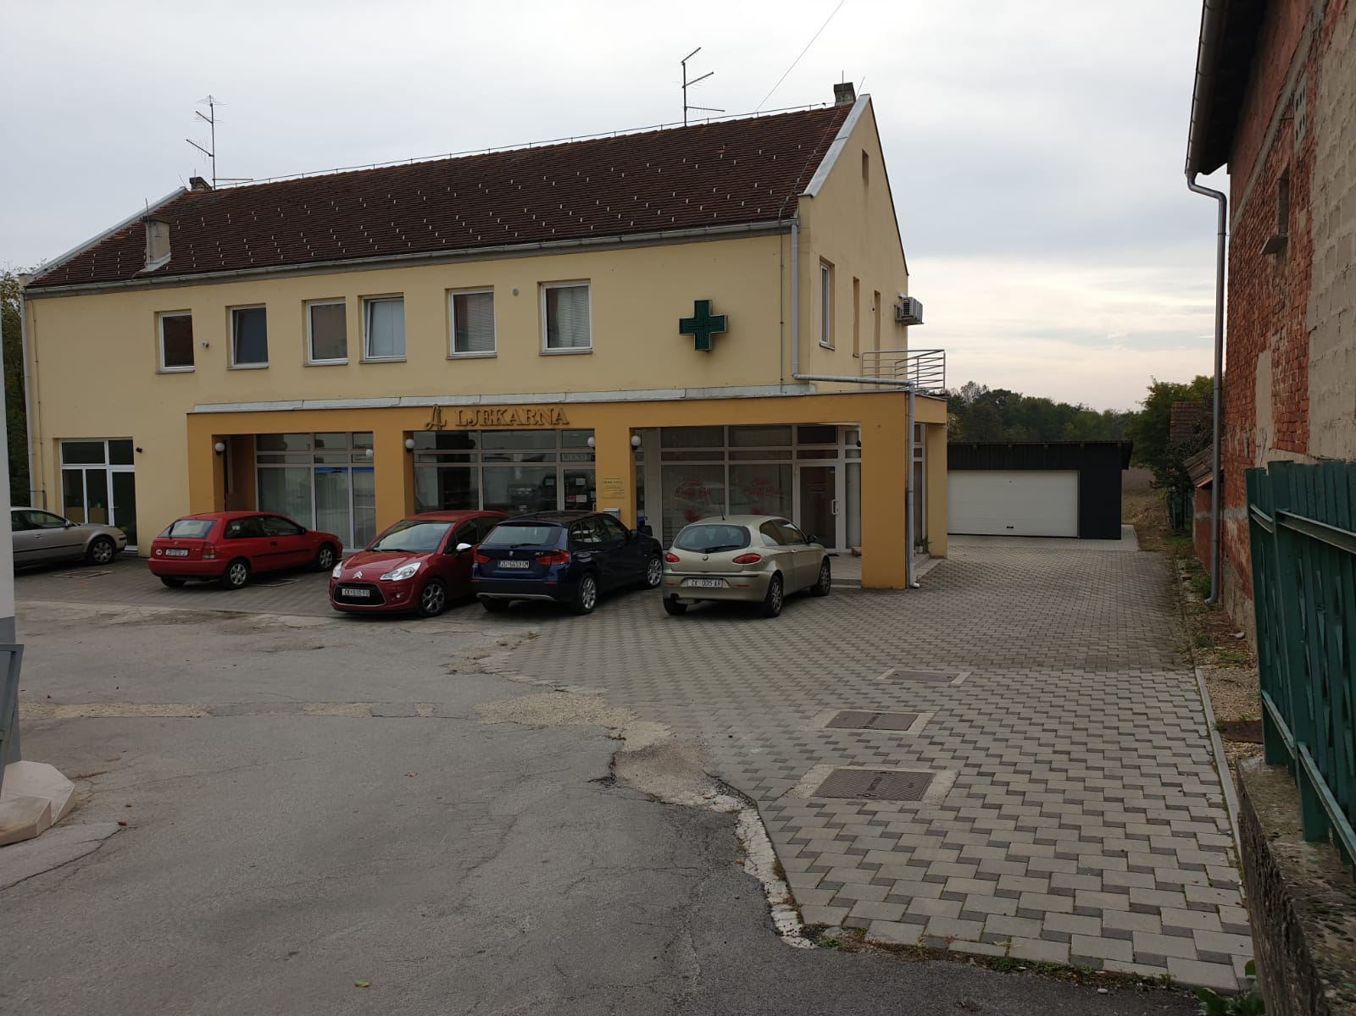
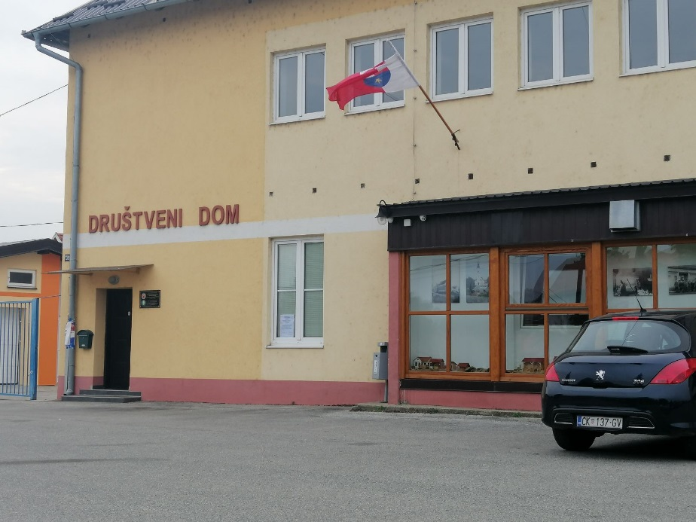
ŠTO SE SVE JOŠ NALAZI U BELICI?

Slide 12
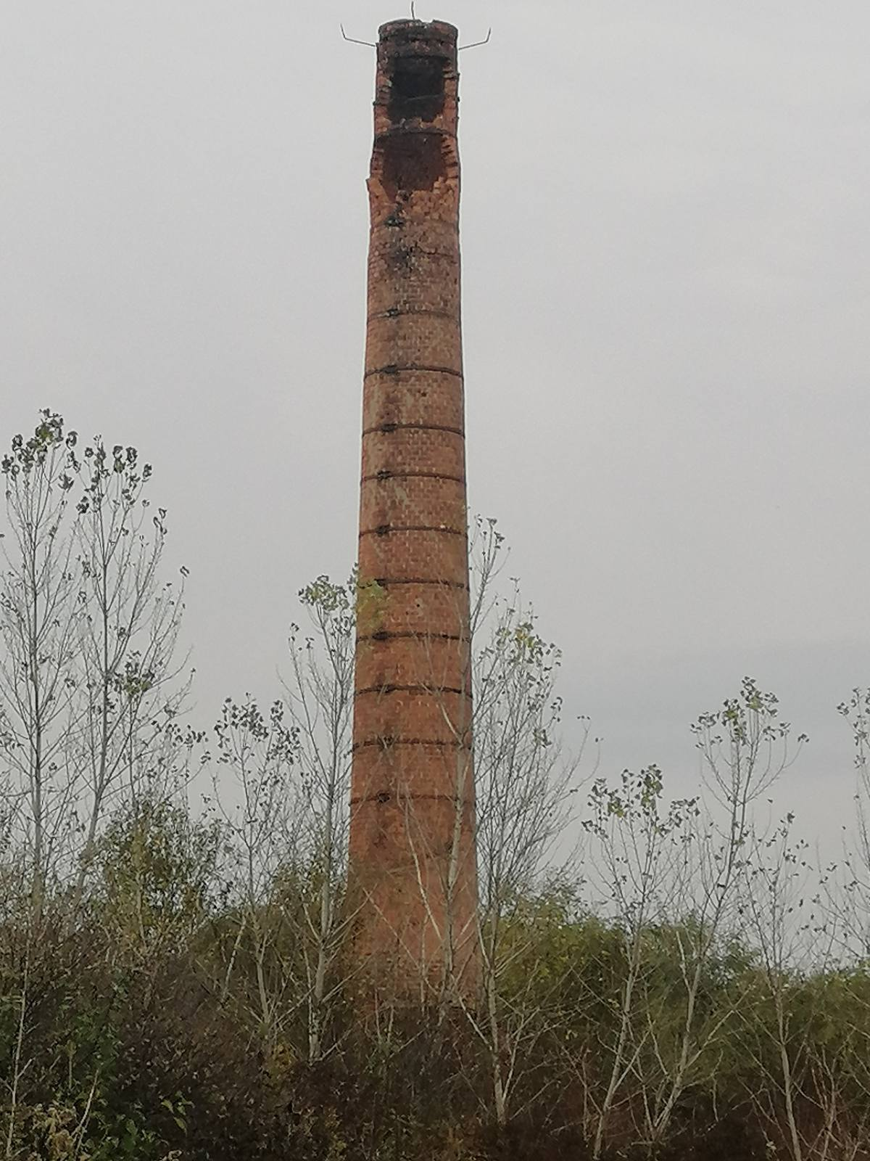
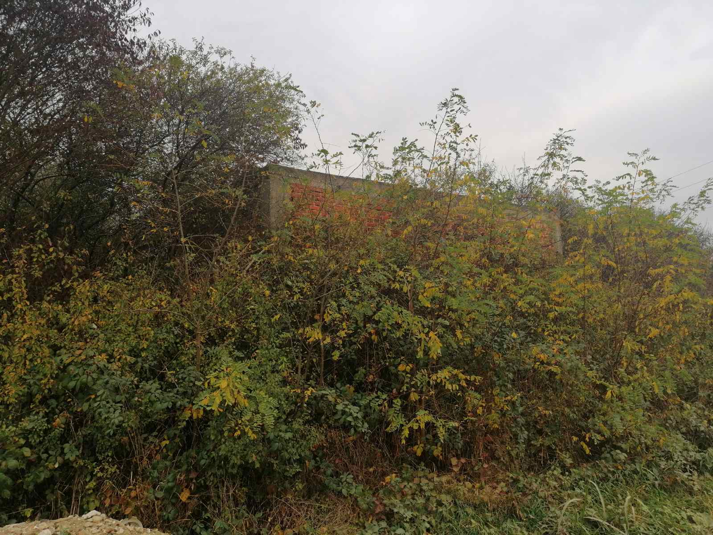
ZANIMANJA U BELICI NEKAD I DANAS
Ljudi su se nekad bavili proizvodnjom raži, pšenice, kukuruza, šeć. repe, repe i krumpira.
Velik dio stanovništva bavio se stočarstvom, kolarstvom, zdeničarstvom, stolarstvom i ugostiteljstvom.
Ljudi u Belici od nekad su se bavili glazbom, pa je ta i prodajom krumpira, dok su stari zanati izumrli. Kao i danas Belica poznata po limenoj glazbi.
Braća Graner 1912. godine osnovali su ciglanu u Belici koja je proizvodila opekarske proizvode.
Danas se ljudi najviše bave poljoprivredom, tj. proizvodnjom
Na slikama su prikazani ostaci nekadašnje ciglane

Slide 13
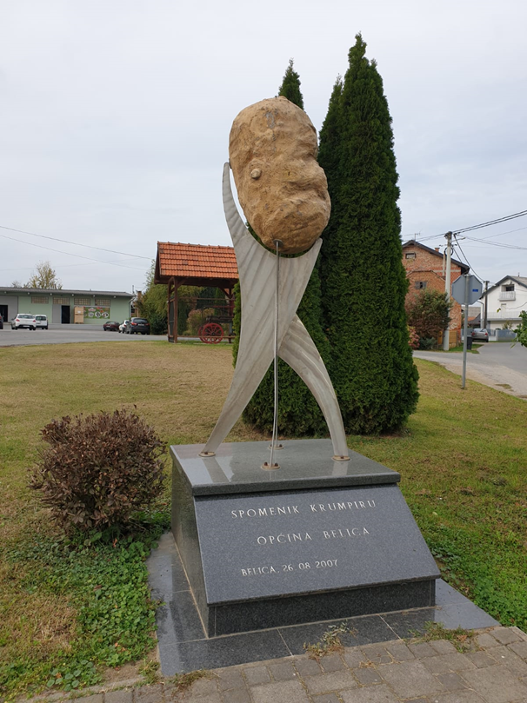
ZANIMLJIVOSTI
1891. godine izbio je veliki požar u kojem je 250 ljudi ostalo bez svega što su imali. Zanimljivo je da se nikad nije saznalo zbog čega je požar izbio, ali i da vatrogasci nisu imali dovoljno vode da bi napunili 23 vatrogasne šprice.
1962. godina pamti se po tuči. Nju su doživjeli i moja prabaka i pradjed koji žive u Belici. Rekli su da su polja bila opustošena, a stabla ogoljela. Na kućama su bili razbijeni prozori i oštećeni krovovi kuća. Uništene su bile električne instalacije i vodovi, a na poljima je ugibala divljač.
2007. godine u Belici je podignut prvi u svijetu spomenik krumpiru. Podignut je u znak zahvalnosti proizvođačima krumpira.

Slide 14
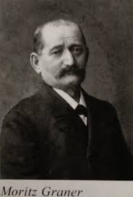
VAŽNA OSOBA
Moris Graner osnovao je sa svojim bratom 1912. godine ciglanu u Belici. Belička ciglana proizvodila je opekarske proizvode. Osim toga, Moris Graner, osnivanjem ciglane otvorio je puno slobodnih radnih mjesta i tako pomogao brojnim ljudima. Belica je zbog toga postala važna i u gospodarskoj povijesti našeg kraja.

Slide 15
HVALA NA PAŽNJI !!!

